Slide 1

Disciplina: GPRO 7814 - Logística
18:10 – 21:30 – E 313
Aula 4 – Omnichannel
Prof. Pedro Senna

Slide 2
Programação do curso
Objetivos
Calendário:
Semana 1 - Introdução ao Curso, Logística e Supply Chain Management – 24/2​
Semana 2 – Last mile e Torre de controle - 3/3​
Semana 3 – Serviço ao cliente – 10/3
Semana 4 – Omnichannel – 17/3 -​
Semana 5 – BEER GAME - 24/3
Semana 6 – Armazenagem I - 7/4​
Semana 7 – Armazenagem II - 14/4
Semana 8 – 21/4 - Feriado
Semana 9 – P1- 28/4
Semana 10 – Transportes I - 5/5 ​
Semana 11 – Transportes II – 12/5
Semana 13 – SCRM - 19/5
Semana 14 – Economia Circular - 26/5​
Semana 15 –Estudo e dúvidas - 2/6
Semana 16 – P2 - 9/6
Semana 17 – Correção e dúvidas - 16/6
Semana 18 – Prova de reposição e entrega dos trabalhos - 23/6
Semana 19 – Fechamento das notas - 30/6
Semana 17 – Prova final - 7/7
Aula 1 – Introdução ao Curso
Logística – PRO 7814
2

Slide 3
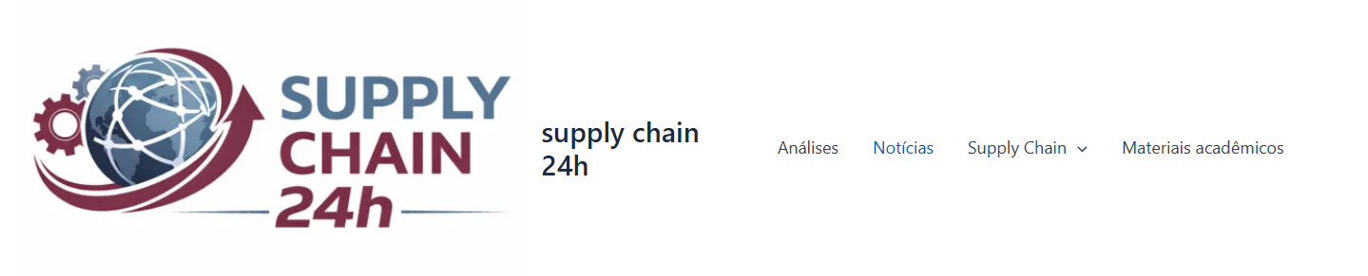
Programação do curso
Objetivos
Projetos de outras mídias
Site: https://supplychain24h.com/ - Todo o material do curso ficará aqui.
Aula 1 – Introdução ao Curso
3

Slide 4
Serviço ao cliente
Módulo 1 – Omnichannel

Slide 5
Modelo da logística integrada
DISTRIBUIÇÃO
Serviço ao Cliente
LOTES DE
COMPRA
OU VENDA
TRANSPORTE
ESTOQUES
ARMAZENAGEM
PROCESSAMENTO
DE PEDIDOS

Slide 6
4Ps e Logística
A interface dos 4 P’s do Marketing com a Logística
PRODUTO
PREÇO
PROMOÇÃO
PONTO
(DISTRIBUIÇÃO)
SERVIÇO AO CLIENTE

Slide 7
Omnichannel
Tópicos avançados – Omnichannel
Primeira aparição na revista Mundo Logística– 2012
Scopus, com mais força a partir de 2013, no entanto há um artigo de 2004

Slide 8
Omnichannel
Quando os sistemas CRM começaram a ganhar força, nos anos 90 ficou claro para a maior parte das empresas que sua postura perante o cliente deveria ser unificada
Motivação:
Unificar procedimentos e processos de modo que o cliente receba sempre um serviço de primeira linha.
Em seguida, passou a ser fundamental entrar no e-commerce.
De repente, vem à tona o óbvio: o relacionamento cliente–empresa é um só, não importa o canal e muito menos quem está atendendo-o.

Slide 9
Omnichannel
Mais importante do que estar em todos os canais e unificar os processos é garantir a mesma experiência uniforme e satisfatória em todos os pontos de contato com o cliente.
Omnichannel é uma evolução da estratégia multicanal.
Não basta estar presente em todos os canais, mas sim, garantir que o público receba o mesmo atendimento de qualidade em qualquer um deles.
O objetivo não é apenas captar o cliente por diferentes formas, mas, fazer com que um canal complemente o outro em uma mesma experiência de compra.

Slide 10
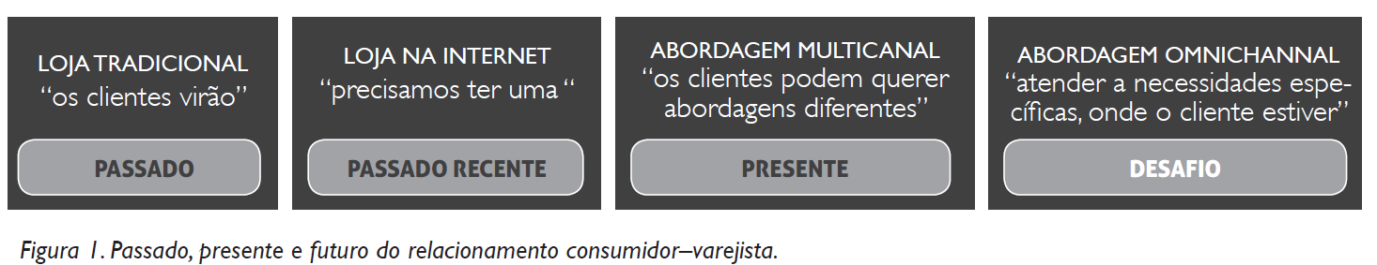
Omnichannel

Slide 11
Omnichannel
Contextualização:
São considerados nativos digitais pessoas nascidas a partir de 1994, considerado o ano de início da era digital. No Brasil, jovens de 15 a 17 anos registram o maior percentual (62,9% da população dessa idade) de pessoas que acessam a rede diariamente, segundo o IBGE (Artigo de 2012)
Segundo resultados da pesquisa conduzida pelo MacArthur Foundation Reports, as donas de casa britânicas, por exemplo, gastam 47% de seu tempo livre na internet.

Slide 12
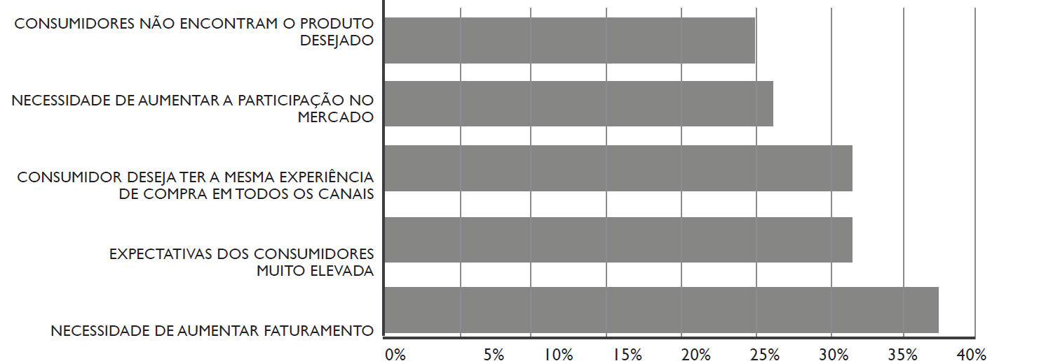
Omnichannel
Os mais diversos especialistas são categóricos em afirmar que o futuro do varejo será escrito pelas empresas que conseguirem oferecer a melhor experiência de compra (sortimento, conveniência, relacionamento e diversão) a um preço justo.
Maiores pressões enfrentadas pelo setor de marketing segundo o Aberdeen Group:

Slide 13
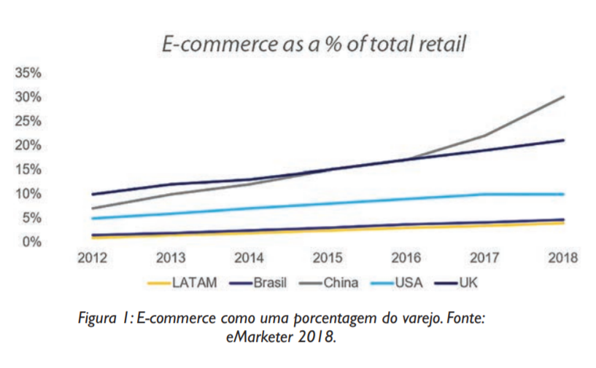
Omnichannel
Luiz Augusto Vergueiro – A Logística do Novo Varejo: Caso de sucesso do mercado livre - 2020

Slide 14
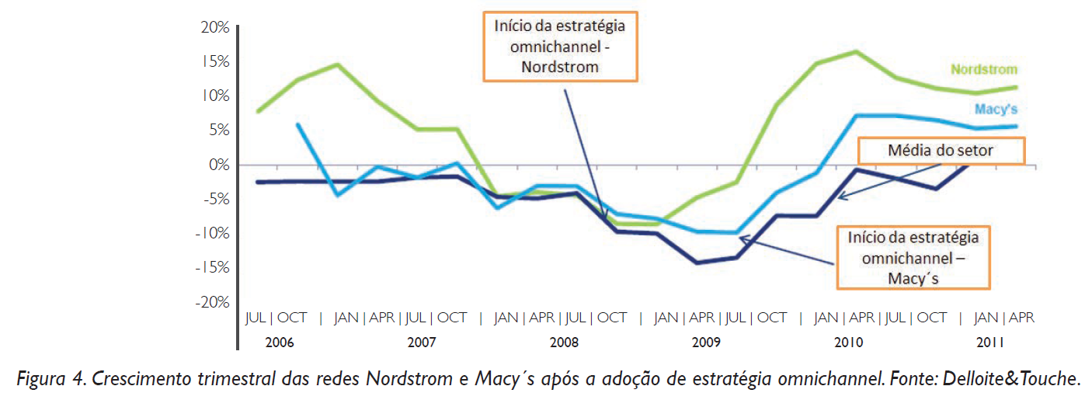
Omnichannel
Essas pressões têm origem na mudança do perfil de consumidor citada acima: de movimentado por ondas de consumo para
co-gerador destas ondas, num ambiente mais consciente, informado e 100% conectado
Em outras palavras, o conceito de omnichannel não é simplesmente uma nova tendência. É uma resposta das empresas à mudança nas forças e comportamentos do mercado

Slide 15
Omnichannel
Necessidades de informações consistentes em todos os canais – Não prometer algo que o pós-venda não possa cumprir. O canal e-commerce precisa informar com a mesma precisão do melhor dos vendedores
Disponibilidade plena – Clientes não se satisfazem mais com similares, eles pesquisaram! E querem aquele produto! (Gerenciamento de estoques virtuais, intercâmbio de estoques)

Slide 16
Omnichannel
Premissas para o sucesso:
Processos da cadeia de suprimentos robustos e integrados
Estrutura organizacional que permita visualização e gestão conjunta dos canais
Tecnologia para suportar a integração
Indicadores de performance compartilhados
Nunca se sabe se o consumidor lesado será o próximo pop star no youtube

Slide 17
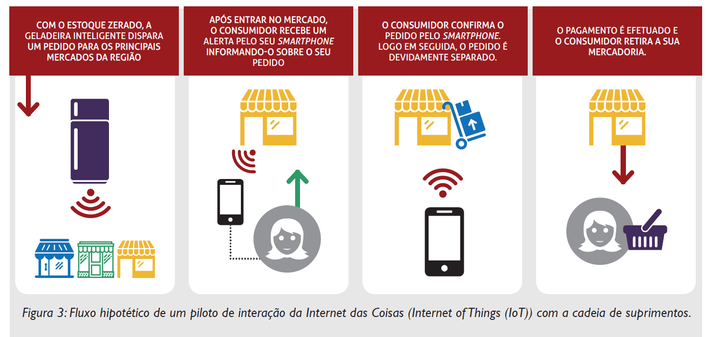
Omnichannel
O futuro...

Slide 18
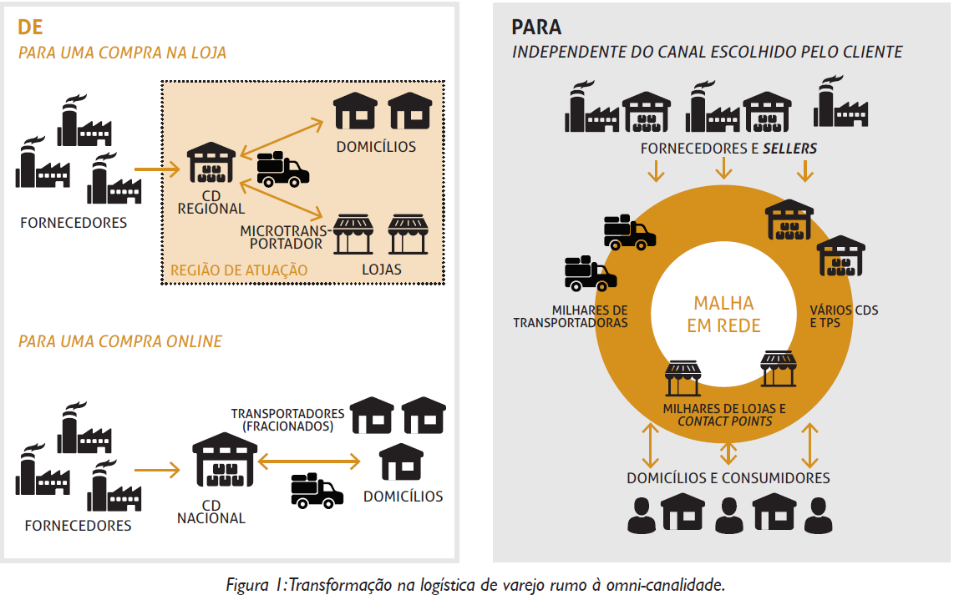
Omnichannel
Rodrigues, 2017

Slide 19
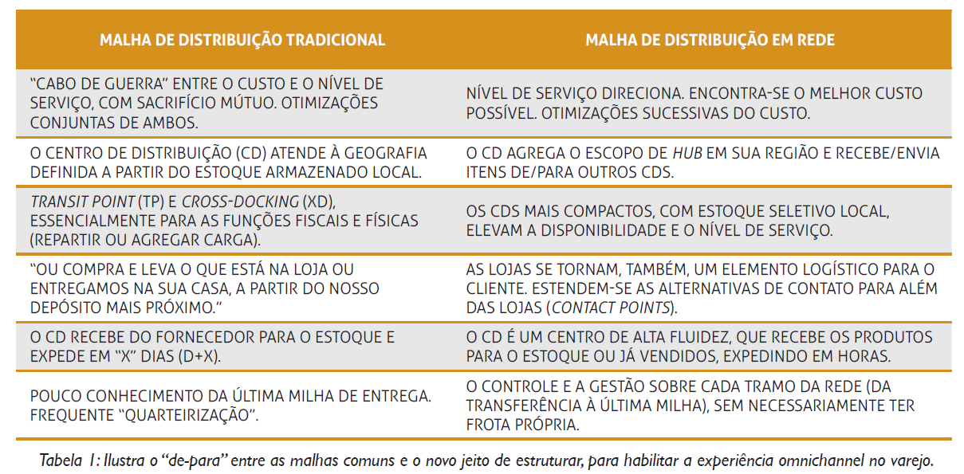
Omnichannel
Rodrigues, 2017

Slide 20
Serviço ao cliente
Questões para serem entregues:
  Imaginem que vocês são uma empresa de consultoria
  Vocês foram contratados para implementar um sistema omnichannel
  Defina como será a estratégia multicanal e a integração destes canais para gerar um serviço superior?
  Como será a integração das bases de dados e sistemas de informações? (precisa garantir informação de níveis de estoque e processo de S&OP “running smoothly”)
  Quanto custará a implementação? Incluindo a consultoria de vocês?

